Slide 1

Gravitatie en kosmologie
FEW Cursus
Jo van den Brand & Joris van Heijningen
Speciale relativiteitstheorie: 7 oktober 2013

Slide 2
Inhoud
Inleiding
  Overzicht
Klassieke mechanica
  Galileo, Newton
  Lagrange formalisme
Quantumfenomenen
  Neutronensterren
Wiskunde I
  Tensoren
Speciale relativiteitstheorie
  Minkowski
  Ruimtetijd diagrammen
Wiskunde II
  Algemene coordinaten
  Covariante afgeleide
Algemene relativiteitstheorie
  Einsteinvergelijkingen
  Newton als limiet
Kosmologie
  Friedmann
  Inflatie
Gravitatiestraling
  Theorie
  Experiment

Slide 3
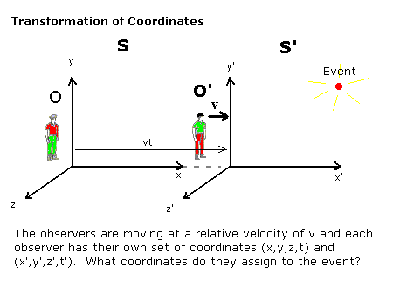

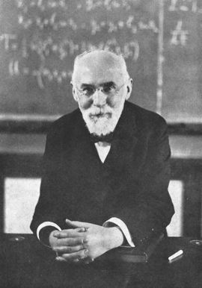
Lorentztransformaties
Transformaties laten ds² invariant
Lorentz 1902
Waarnemers in S en S’ bewegen met snelheid v t.o.v. elkaar. Systemen vallen samen op t = t’ = 0.
Waarnemer in S kent (x, y, z, t) toe aan het event.
Waarnemer in S’ kent (x’,y ’, z’, t’) toe aan hetzelfde event.
Wat is het verband tussen de ruimtetijd coordinaten voor dit zelfde event?

Slide 4
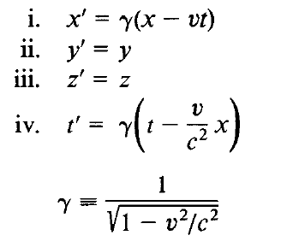
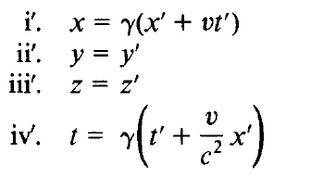
Lorentztransformaties
Lorentztransformatie
Inverse transformatie
(snelheid v verandert van teken)

Slide 5


Relativiteit van gelijktijdigheid
Stel dat in systeem S twee events, A en B, op dezelfde tijd, t_{A} = t_{B}, gebeuren, maar op verschillende plaatsen, x_{A} ≠ x_{B}.
Invullen levert
Events vinden niet simultaan plaats in systeem S’

Slide 6
Lorentzcontractie (lengtekrimp)
Stel dat in systeem S' een staaf ligt, in rust, langs de x' as. Een einde op x' = 0, het andere op x' = L'.
Wat is de lengte L gemeten in S?
We moeten dan de posities van de uiteinden meten op dezelfde tijd, zeg op t = 0.
Het linker einde bevindt zich dan op x = 0.
Het rechter einde op positie x = L' / γ.
Langs bewegingsrichting!
Een bewegend object wordt korter met een factor γ in vergelijking tot zijn lengte in rust.

Slide 7
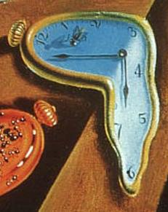
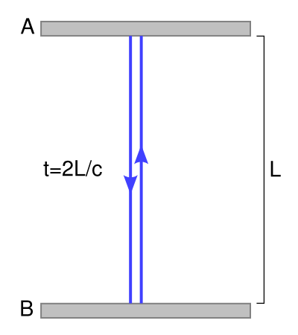
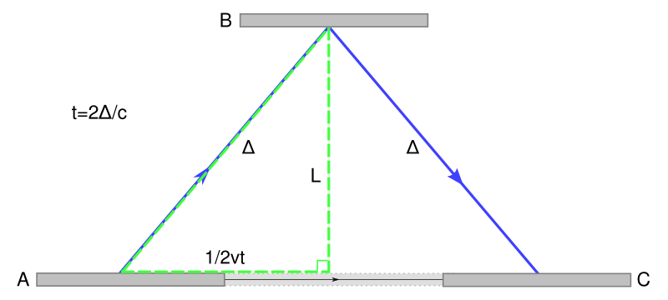





Tijddilatatie (tijdrek)
Een bewegende klok loopt langzamer met een factor γ in vergelijking tot toestand in rust.
Deeltjes hebben `ingebouwde’ klokken (verval).

Slide 8
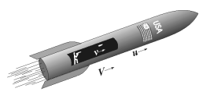
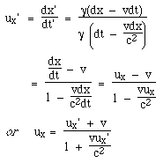
Optellen van snelheden
Een raket is in rust in inertiaalsysteem S' dat met snelheid v beweegt t.o.v. S.
Iemand vuurt een kogel af in systeem S' met snelheid u_{x}' in S'.
Wat is de snelheid van de kogel in S ?
Een kwestie van afgeleiden nemen …
Als u_{x}' = c, dan u = c en lichtsnelheid gelijk voor alle systemen!!!
Het klassieke antwoord

Slide 9
Viervectoren
Positie-tijd viervector x^{m}, met m = 0, 1, 2, 3
Lorentztransformaties

Slide 10
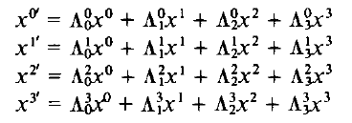
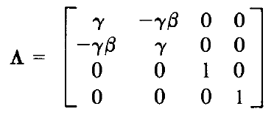

Viervectoren
Lorentztransformaties
In matrixvorm
algemeen geldig
met

Slide 11

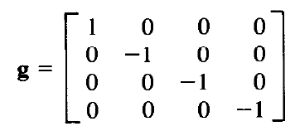
Lorentzinvariantie
Ruimtetijd coordinaten zijn systeem afhankelijk
Invariantie voor
Net als r² voor rotaties in R3
Analoog zoeken we een uitdrukking als
Hiervoor schrijven we de invariant I als een dubbelsom
Met metrische tensor

Slide 12


Co- en contravariante vectoren
Contravariante viervector
Covariante viervector
Invariant
Dit is de uitdrukking die we zochten.
De metriek is nu ingebouwd in de notatie!
Deze notatie wordt ook gebruikt voor niet-cartesische systemen en gekromde ruimten (Algemene Relativiteitstheorie)

Slide 13



Viervectoren
Viervector a^{m} (contravariant) transformeert als x^{m}
We associeren hiermee een covariante viervector
Ruimte componenten krijgen een minteken
Ook geldt
Invariant
Scalar product
Er geldt

Slide 14


Snelheid
Snelheid van een deeltje t.o.v. het LAB: afstand gedeeld door tijd (beide gemeten in het LAB)
Proper snelheid: afstand in LAB gedeeld door eigentijd (gemeten met klok van het deeltje)
Een hybride grootheid. Er geldt
viersnelheid
Er geldt

Slide 15



Impuls en energie
Klassieke impuls p = mv
Indien behouden in S dan niet in S'
Definieer relativistische impuls als
Ruimtelijke componenten
Tijdachtige component
Definieer relatv. energie
Energie-impuls viervector

Slide 16
Energie
Taylor expansie levert
Rustenergie van deeltje
Klassieke kinetische energie
Merk op dat enkel veranderingen in energie relevant zijn in de klassieke mechanica!
Relativistische kinetische energie
Massaloze deeltjes (snelheid altijd c)

Slide 17
Botsingen
Energie en impuls: behouden grootheden!
Merk op dat E en p niet (Lorentz) invariant zijn!
Massa is Lorentzinvariant
Massa m is geen behouden grootheid!

Slide 18
Voorbeeld 1
Massa’s klonteren samen tot 1 object
begintoestand
eindtoestand
Energiebehoud
Impulsbehoud
Er geldt
Na botsing is object in rust!
Energiebehoud levert
Na botsing hebben we een object met massa M = 5m/2. Massa is toegenomen: kinetische energie is omgezet in rustenergie en de massa neemt toe.

Slide 19

Voorbeeld 2
Deeltje vervalt in 2 gelijke delen
begintoestand
eindtoestand
Energiebehoud
(zie vorige opgave)
Heeft enkel betekenis als M > 2m
Men noemt M = 2m de drempelenergie voor het verval.
Voor stabiele deeltjes is de bindingsenergie negatief. Bindingsenergie maakt net als alle andere interne energieën deel uit van de rustmassa.

Slide 20
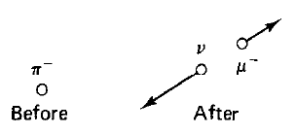


Voorbeeld 3
Verval van een negatief pion (in rust): p⁻ → ν + m⁻
Vraag: snelheid van het muon
Relatie tussen energie en impuls
Dit levert
Massa van neutrino is verwaarloosbaar!
Energiebehoud

Slide 21

Voorbeeld 3 – vervolg
Gebruik
Relatie tussen energie, impuls en snelheid
Snelheid van het muon
Invullen van de massa’s levert v_{m} = 0.271c

Slide 22



Voorbeeld 3 – viervectoren
Energie en impulsbehoud
Kwadrateren levert
Merk op dat
en
We vinden E_{m}
Evenzo
Er geldt
Hiermee hebben we weer E_{m} en p gevonden en weten we de snelheid.

